Slide 1
英语语法
从入门到高级（放弃）
名词
Jack M.

Slide 2
名词分类
1、专业名词、普通名词
2、可数名词、不可数名词
3、具体名词、抽象名词

Slide 3
1、名词分类
专有名词、普通名词
专有名词（大多数是不可数名词，在某些情况下可以复数使用，或者转换为普通名词，单数/复数使用）：人名、地名、国家、组织、单位、大型活动、著名事件等（首字母大写、如果缩写全部字母大写）
人名：Jack 单位：Department of Education
地名：Beijing 大型活动：Midi Festival
国家：China 著名事件：Discovery of America
组织：FBI
普通名词：专业名词以外的名词

Slide 4
1、名词分类
专有名词复数使用，专业名词转换普通名词
There are two Jacks in our class
我们班有两个杰克
Millions of Lei Fengs have emerged in China
中国出现了数百万的活雷锋
Hey, Tom, have a Mrs. Carl is waiting for you
嘿，汤姆，有一位卡尔夫人正在等你

Slide 5
1、名词分类
可数名词、不可数名词
可数名词（单数复数都可以，可以加数词计算）
apple、egg、boy、tree、family、class、police、team等等
不可数名词（只能单数，不可以加数词计算）
water、fire、、time、hope、knowledge、intelligence等等

Slide 6
1、名词分类
具体名词、抽象名词
具体名词（看得见摸得着，可数不可数都有）
man、Beijing、book、car、water、fire等等
抽象名词（无形的各种事物，大多数是不可数）
time、hope、knowledge、love、anger等等

Slide 7
1、名词分类
名词使用注意
可数名词能计数
可数名词能加不定冠词（a/an）和数词（one、two）
可数名词可以加定冠词（the）
不可数名词不能计数
不可数名词不能加不定冠词（a/an）和数词（one、two）
不可数名词可以加定冠词（the）

Slide 8
2、名词单复数变化
规则变化的名词
大部分名词，直接加s—————————————————day-days
以o, s, x, ch, sh结尾，加es—————————————hero-heroes
辅音+y，变y为i加es—————————————————city-cities
元音+y，加s————————————————————boy-boys
f或者fe结尾，变f为v加es——————————————half-halves
直接加s———————————————roof-roofs
ch结尾发/k/，直接加s————————————stomach-stomachs
辅音+oo结尾加s——————————————bamboo-bamboos
辅音+o，加es——————————————————echo-echoes
volcano, mango, banjo, grotto, halo, archipelago加es和s都可以
volcano-volcanos/volcanoes

Slide 9
2、名词单复数变化
不规则变化的名词
man-men
woman-women
goose-geese
foot-feet
tooth-teeth
child-children
mouse-mice
fish-fish
sheep-sheep
deer-deer

Slide 10
2、名词单复数变化
一直是复数的名词
scissors剪刀
tweezers镊子
glasses眼镜
congratulations祝贺
clothes衣服
trousers裤子
amends赔偿
shenanigans恶作剧
cahoots同伙
smithereens碎片

Slide 11
2、名词单复数变化
复合名词的变化
不可数名词结尾，无复数形式
homework, newspaper, greenhouse
man或woman做前缀，前后都要复数
man actor-men actors
两个名词，后面变复数
boy friend-boy friends
可数名词+介词（短语），前面名词复数
sister in law- sisters in law
动词/过去分词+副词，加s
stand by-stand bys

Slide 12
3、名词所有格
‘s所有格，中英语序一样
单数名词/复数名词非s结尾，后加’s，单数名词s结尾，后加’s
Jack’s（杰克的）
The boss’s car（老板的车）
复数名词s结尾，后加’
Boys’（男孩的）
用and连接并列名词时候
表示各自的所有关系，分别加’s，共同所有关系，只在最后一个名词加’s
Tom’s and Jack’s rooms（汤姆的房间和杰克的房间）
Tom and Jack’s room（汤姆和杰克的房间）

Slide 13
3、名词所有格
‘s所有格，其他常见用法
日程时间后
3 days’ holiday（3天的假期）
国家城市后
Beijing’s policy（北京的政策）
地方机构后
The airport’s service guide（机场的服务指南）
各种单位后面
100 kilogram’s weight（100千克的重量）
天体后面
The Jupiter’s aura（木星的光环）

Slide 14
3、名词所有格
of所有格，中英语序相反
修饰前面的名词，表两个名词之间的所属关系
The content of the book=The book’s content
这本书的内容

Slide 15
3、名词所有格
‘s+of双重所有格
of+名词’s所有格
This is a photo of my cat’s
这是我猫的照片
of+名词性物主代词
He is a friend of mine
他是我的朋友

Slide 16
4、名词主谓一致
什么是主谓一致
主语的单复数和谓语的单复数要保证一致
I（单数） am（单数） student
我是学生
They（复数） are（复数）students
他们是学生

Slide 17
4、名词主谓一致
国家、机构、书名等专有名词的复数形式看作整体，谓语用单数
The United States was founded in 1776
美国建立于1776年
“Three Kingdoms” is a good story
三国演义是个好故事

Slide 18
4、名词主谓一致
many a...或more than one+名词做主语，谓语用单数
Many a man is smoking
很多男人在抽烟
More than one man is smoking
不止一个男人在抽烟

Slide 19
4、名词主谓一致
one and a half+复数名词做主语，谓语用单数
One and a half watermelons is in the fridge
冰箱里有一个半西瓜

Slide 20
4、名词主谓一致
时间、钱、距离等各种单位看作整体，谓语用单数
Two dollars is no big deal
两美元没什么大不了
Four miles is not a long way
四英里的路不远

Slide 21
4、名词主谓一致
加减乘除运算中，谓语用单数
Five times five is twenty-five
5乘5是25
One plus one is two
1加1是2

Slide 22
4、名词主谓一致
each, one, no one, some(any, no, every)+body(one, thing)作主语或作限定词，谓语用单数
Each student is in the classroom
每个学生都在教室里
Someone student is in the classroom
某个学生在教室里

Slide 23
4、名词主谓一致
one+of+复数名词结构中，谓语用单数
One of the students in our school is from the United States
我们学校有一名来自美国的学生

Slide 24
4、名词主谓一致
含有集体概念的名词，根据上下文判断，整体概念谓语用单数，个体概念谓语用复数
The family was in a poor way
这个家庭生活贫困（整体概念，这个家庭）
The family goes to the movies together
这家人一起去看电影（个体概念，这个家的人）

Slide 25
4、名词主谓一致
含有单复数形式一样的名词作主语，根据上下文判断，谓语用单数还是复数
A fish was back in the water
一条鱼回到了水中
Some fish are still alive
有些鱼还活着

Slide 26
4、名词主谓一致
a number of+可数名词复数作主语，泛指许多不一定多少，谓语用复数
the number of+可数名词复数作主语，特指数量是多少，谓语用单数
A number of scientists are single
许多科学家都是单身
The number of scientists in the lab is five
实验室里的科学家人数是五人

Slide 27
4、名词主谓一致
1、and或者both...and..连接两个单数名词做主语，代表复数的概念，大多数情况谓语用复数
2、and连接两个单数词，指同一人同一事物或同一概念，两个名词共用一个冠词，谓语动词用单数
3、and连接两个单数词，主语前有every，each，no，many a修饰时，谓语用单数
1、He and him families are at the funeral
他和他的家人在参加葬礼
1、Both China and the United States are big countries
中国和美国都是大国
2、The Youtuber and traveler is he friend
这位旅行家兼YouTube视频博主是他的朋友
3、Each day and night is busy
每天都从早忙到晚

Slide 28
4、名词主谓一致
a/an+单数名词+or two做主语，谓语用单数
one or two+复数名词做主语，谓语用复数
An apple or two is not enough
一两个苹果是不够的
One or two apples are not enough
一两个苹果是不够的

Slide 29
4、名词主谓一致
some of, plenty of, a lot of, lots of, most of, the rest of, all of, half of, part of ,分数/百分百+of+名词短语，作主语，谓语动词与of后的名词，保持单复数
Most of the student was gone
大多数学生都走了
Most of the students were gone
大多数学生都走了

Slide 30
4、名词主谓一致
few, many, several, all, some后面加名词做主语
谓语用复数
The few words are difficult
这几句话好难

Slide 31
4、名词主谓一致
就近原则（距离谓语近的名词，决定谓语单复数）
There be/Here be
There is one computer and two phones
那有一台电脑和两台手机
There are two computers and one phone
那有两台电脑和一台手机
Here is one apple and two bananas
这有一个苹果和两个香蕉
Here are two apples and one banana
这有两个苹果和一个香蕉

Slide 32
4、名词主谓一致
就近原则（距离谓语近的名词，决定谓语单复数）
or，either...or...(二选一),neither...nor...（两个都不选，选另外一个）,not only...but...(also)（不仅而且，两个都）连接并列作主语
His friends or he was dead（他的朋友们或者他已经死了）
He or his friends were dead （他或者他的朋友们已经死了）
Either my brothers or mother is going to the garden（我弟弟或者妈妈要去花园）
Either mother or my brothers are going to the garden（妈妈或者我弟弟要去花园）
Neither two apples nor one banana is vegetable（两个苹果和一个香蕉都不是蔬菜）
Neither one apple nor two bananas are vegetables（一个苹果和两个香蕉都不是蔬菜）
Not only my friends but also my girlfriend was wrong（不仅是我朋友我女朋友也错了）
Not only my girlfriend but also my friends were wrong（不仅是我女朋友我朋友也错了）

Slide 33
4、名词主谓一致
就远原则（距离谓语远的名词，决定谓语单复数）
四除（but，except，besides，in addition to）五和（with，along with，together with，combined with，as well as）包括（including）而不是（rather than，instead of）
Peter, but his roommates, is friendly.（皮特人很好，除了他室友）
Peter, except his roommates, is friendly. （皮特人很好，除了他室友）
Peter, besides his roommates, is friendly. （皮特人很好，除了他室友）
Peter, in addition to his roommates, is friendly. （皮特人很好，除了他室友）
Peter, with his roommates, is friendly. （皮特和他室友人都很好）
Peter, along with his roommates, is friendly. （皮特和他室友人都很好）
Peter, together with his roommates, is friendly. （皮特和他室友人都很好）
Peter, combined with his roommates, is friendly. （皮特和他室友人都很好）
Peter, as well as his roommates, is friendly. （皮特和他室友人都很好）
Peter, including his roommates, is friendly. （皮特人很好，包括他室友也很好）
Peter, rather than his roommates, is friendly. （皮特人很好而不是他室友）
Peter, instead of his roommates, is friendly. （皮特人很好而不是他室友）

Slide 34
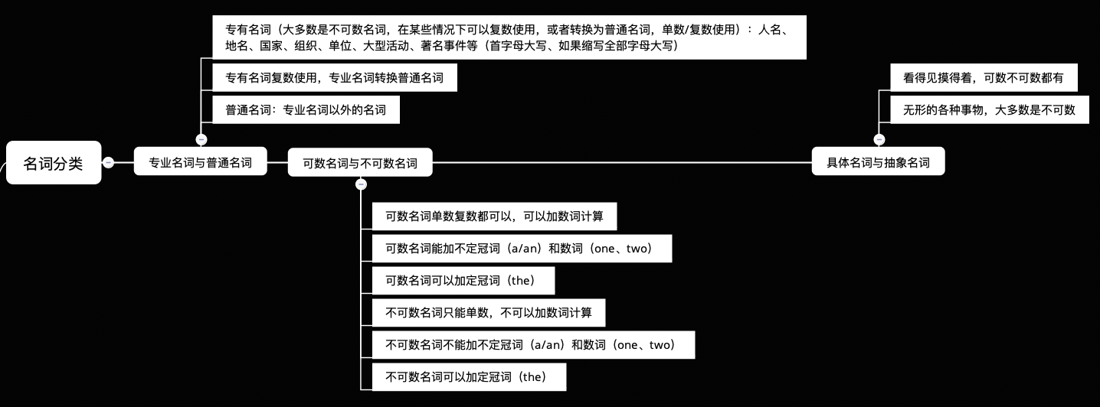

Slide 35
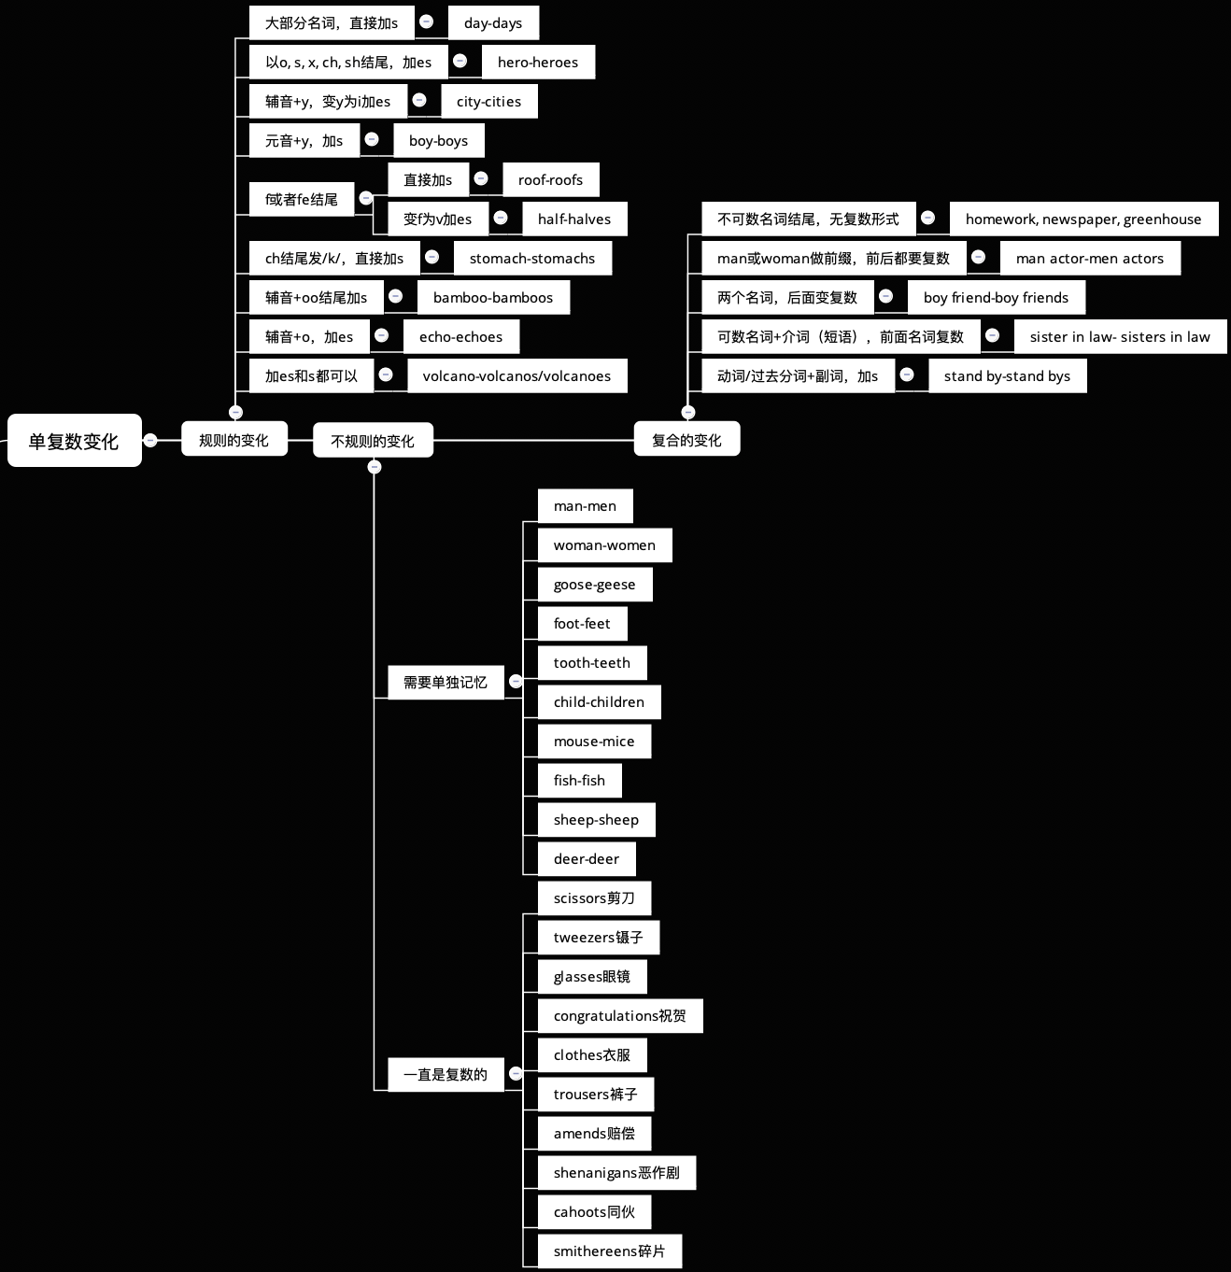

Slide 36
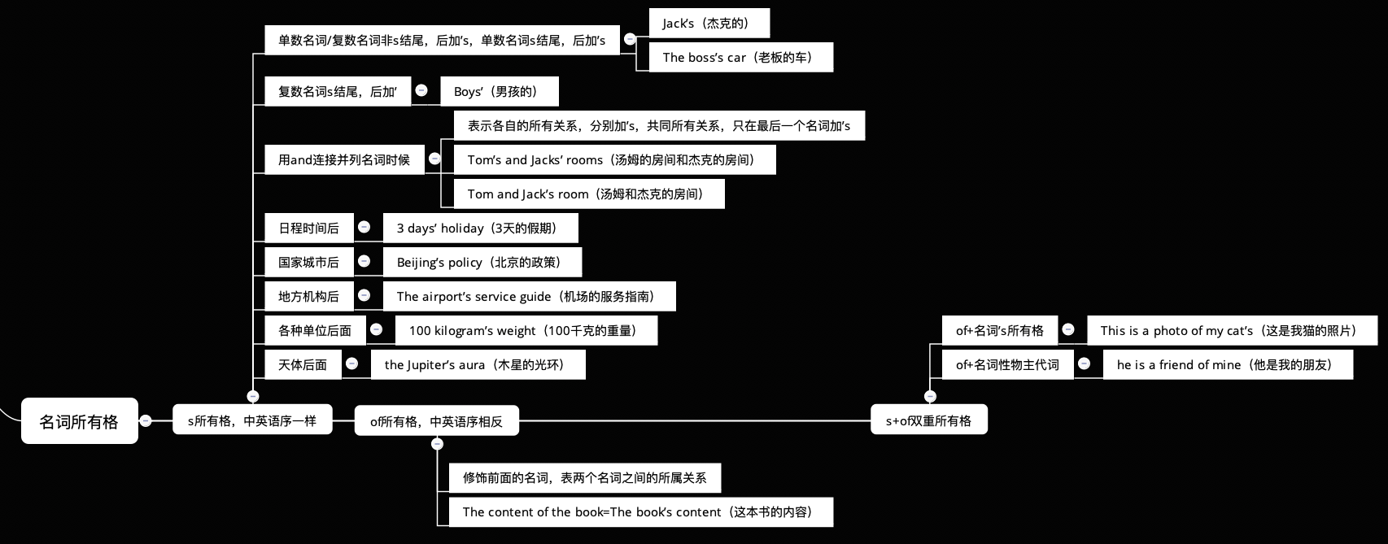

Slide 37
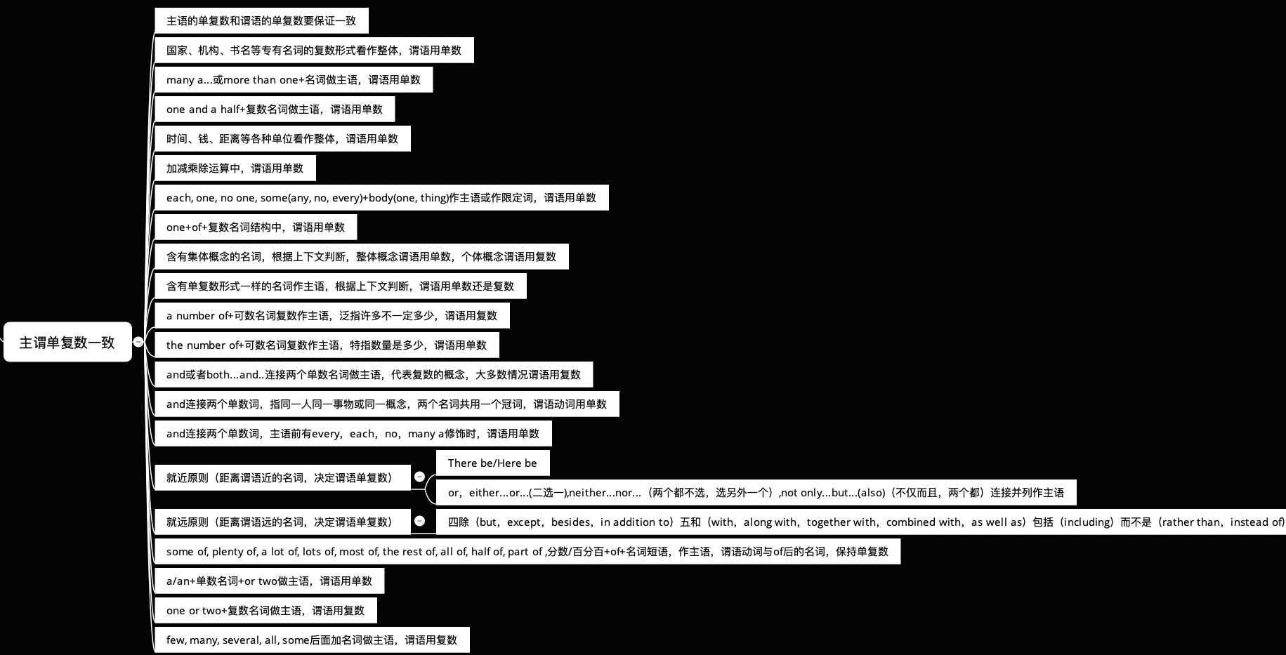

Slide 38
谢谢观看

